Slide 2
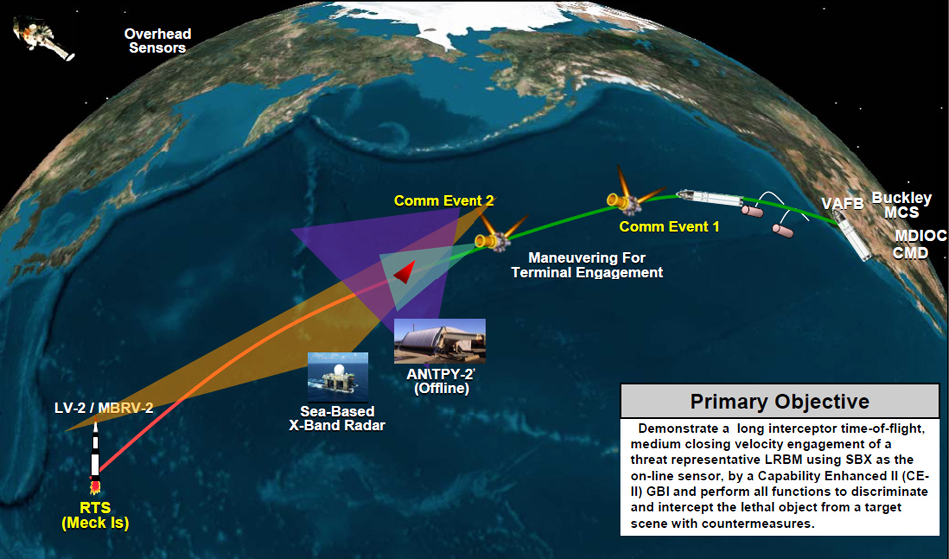


图像科学技术研究所隶属于“信息融合技术”教育部重点实验室。团队瞄准人工智能国际学术前沿，紧密围绕国家战略需求，在遥感信息智能处理，脑认知与智能计算，视觉智能感知与智能处理等方向开展基础理论研究、关键技术突破与系统集成验证，为人工智能的发展提供新思想、新方法、新技术，是我国人工智能领域高层次人才培养和高水平科学研究的重要基地之一。毕业学生主要就业于百度、阿里、腾讯、商汤科技、海康威视、滴滴等国内高科技公司和国内科研院所。

Slide 3
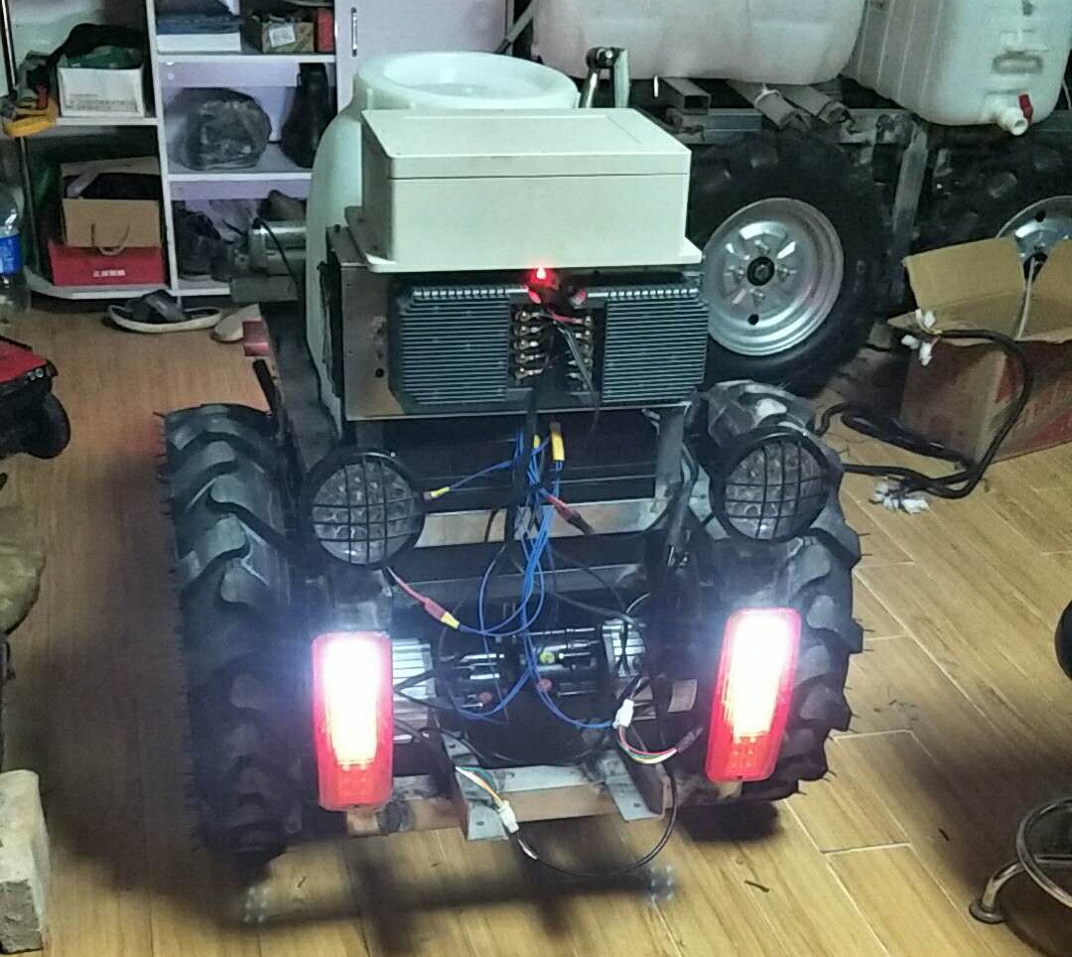
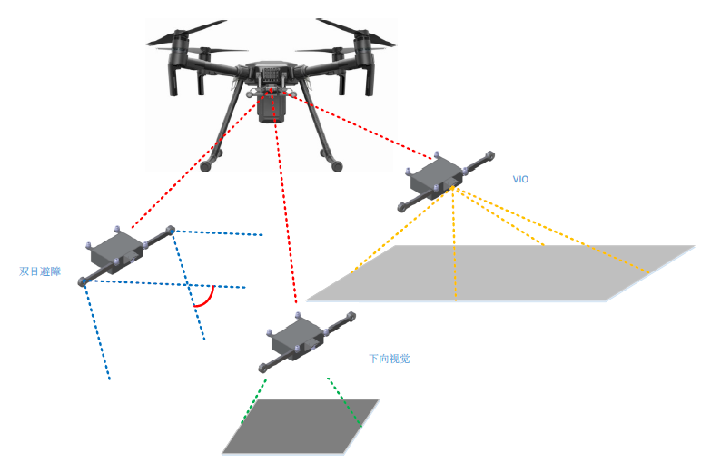

方向三：视觉智能感知与智能处理
视觉智能感知与智能处理团队长期研究视觉智能感知技术和系统，开展基础研究和应用研究工作。研究成果用于无人机载智能吊舱控制、旋翼(WZ10)状态智能预警、无人自主巡视车、无人机智能视觉感知（视觉导航、定位与跟踪）、文本自动摘要、图像理解等。
团队主要成员包括郭雷教授、韩军伟教授、赵天云副教授、李晖晖副教授、杨宁副教授等。

Slide 4
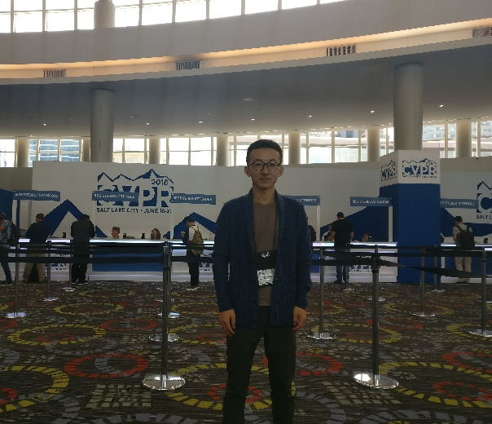
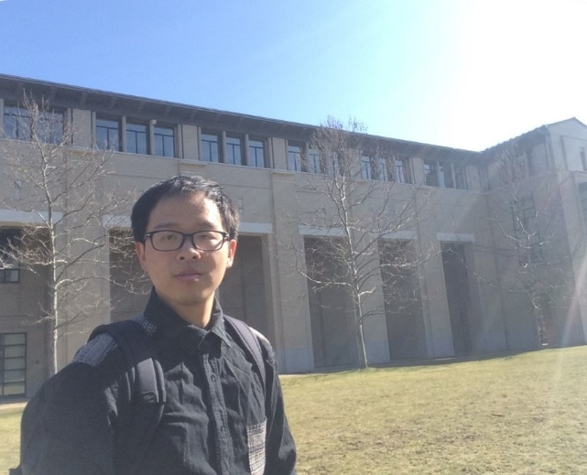
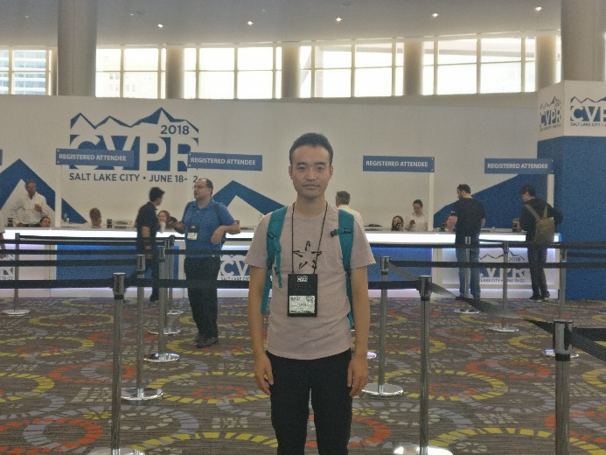
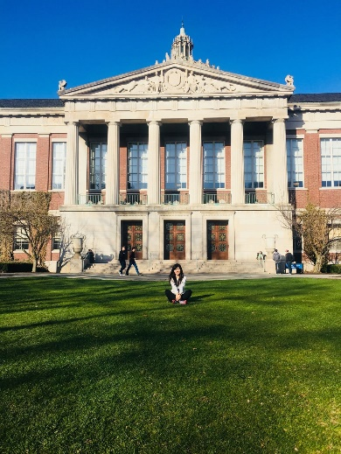
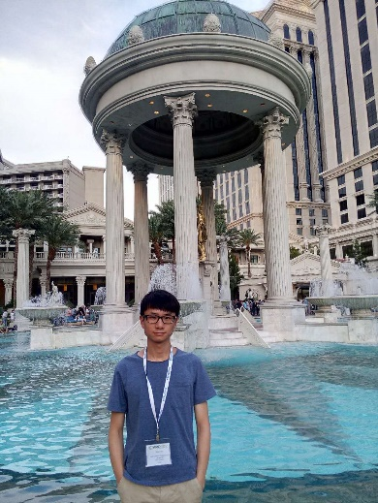
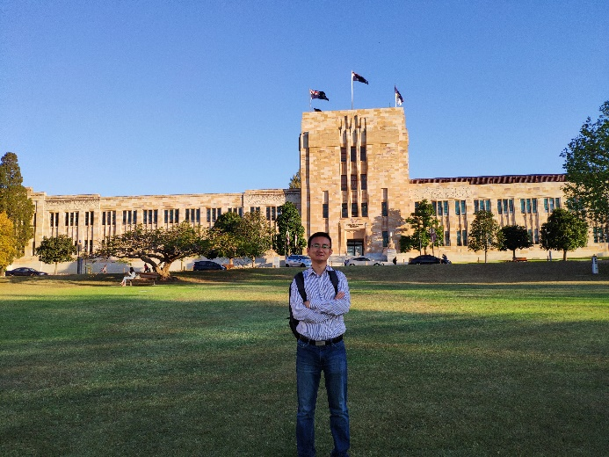
招生规模：
每年硕士生：30~40名
每年博士生：10~15名
指导形式：
团队集中管理
课题组导师具体指导
联合培养：
团队教师和国外联合培养
团队教师和企业联合培养
科研平台：
高性能计算工作站20余台
无人机、眼动仪、EEG等多种实验验证平台
团队已培养全国百篇优博提名1人，陕西省优博4人，学生出国联合培养14人。
Notes:
国奖；陕西省优博等；国家优博。
联合培养；
团队集中管理和团队老师共同指导
课题研究组
教师根据实际需求组成
研究生进入课题组、双向选择

Slide 5






就业方向：研究团队在人工智能和图像处理领域有着良好声誉，与国内外学术界和产业界有着广泛的合作交流。毕业生有很好的就业和发展机会。目前团队毕业生去向主要是以下几方面:
国内外知名大学及研究机构深造和工作；
国内大型互联网企业：如百度、阿里、腾讯、滴滴等；
国内顶尖科研院所：如航天五院，南京14所，航空618所，电科院等；
其他国内新兴高科技企业和大型央企：如小米、海康威视、OPPO、联影智能等。
Notes:
BAT照片
海外大学照片

